Slide 1
● Forward Propagation : NN의 각 노드에서 output y햇을 구하고 y-y햇(MLE, Mean square error)을 최소화 시키는 노드 파라미터 쎄타의 최적값을 구하는 것
● Back Propagation : y=f(x)의 Loss function L(쎄타)가 0에 수렴할 때, 최적의 optimum 파라미터를 구할 수 있는데, 점진적으로 NN의 첫노드 쪽으로 L을 미분하면서 이전 노드(스텝)의 최적 파라미터를 찾는 것.
Gradient Decent를 통하여 Loss Functin을 미분하면서 이전 스텝의 최적 파라미터를 찾고, 이를 점진적으로 반복하여 NN의 최후 노드부터 최초 노드까지 최적화를 진행하는 것
● SGD : Stochastic Gradient Decent로 미니 배치를 사용하여 GD 수행
● Mementum GD : GD를 진행하는 방향으로 더 틀어주어 빨리 optimum point에 도달하도록 하는 것 (이전 Gradient를 약화 시킴 : (GD – Momentum)
● Learning rate Scheduling : 일정 Epoch 이상이 되면 점진적으로 learning rate를 증가시켜 학습의 정확도를 향상 시키는 것
● Adam : Adaptive Moment estimation : SGD + Momentum 방식을 사용하면서, 최적화에 우수한 성능을 내는 최적화 방식
● CNN 특징 : weight Sharing – NN에서 여러 input feature에 대한 weight를 공유하여 네트워크 파라미터 개수를 줄일 수 있고, Translation invariance(input이 shift시 output에 영향이 없는 것)를 향상시킨다
Pooling – input feature를 convolution한 layer의 size를 줄이는 것으로 네트워크 파라미터 개수를 줄일 수 있고, 계산부하를 줄일 수 있다
● Vanishing Gradient Problem : NN의 Layer가 많아 GD를 진행할 수록 Loss Function이 0에 수렴하여, 앞쪽에 위치한 Node는 GD의 효과를 볼 수 없는 것
● Vanishing Gradient Solution : Activation Function을 ReLU, tanh등으로 바꾼다. ReLU는 Vanish explode가 일어나지 않는다.

Slide 2
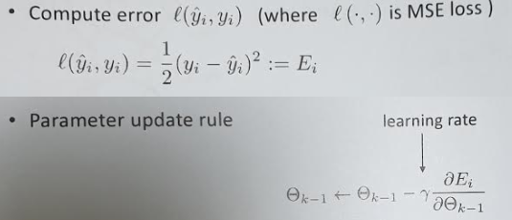
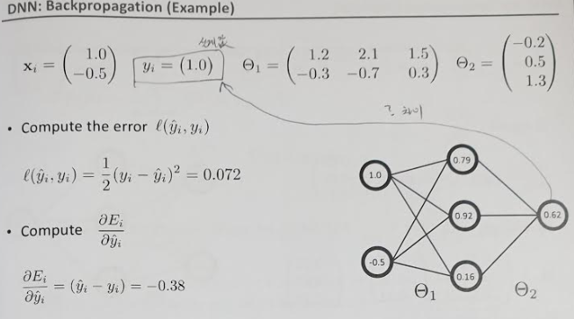
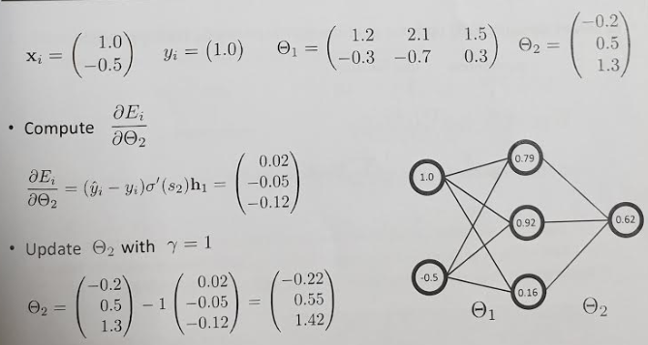
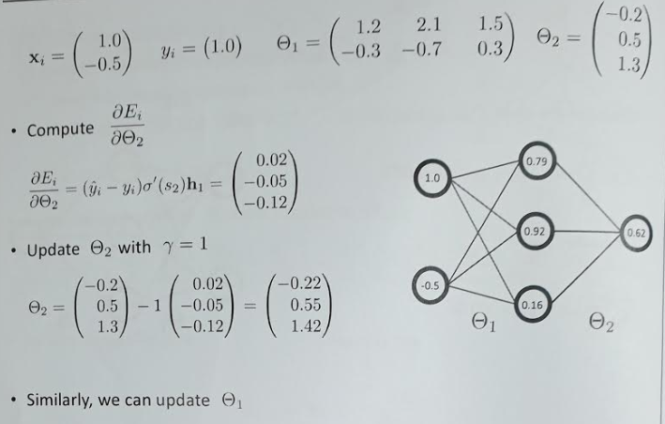
● CNN 의 Vanishing Gradient Solution : Activation Function 수행 후 input feature를 그냥 더해주어 GD를 진행해도 1이 남도록 한다
● RNN 의 Vanishing Gradient Solution : 이전 Hidden Layer의 값을 다음 Hidden Layer에 전달한다
● Back Propagation 계산 예제

Slide 3
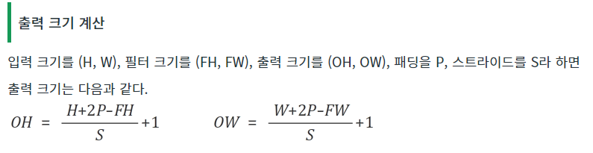
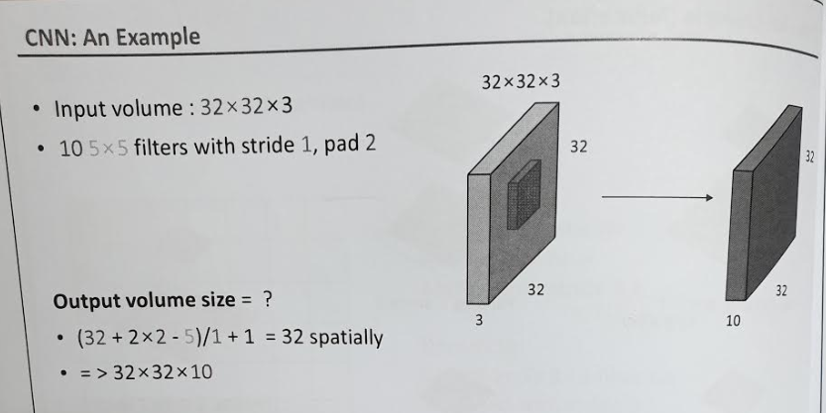
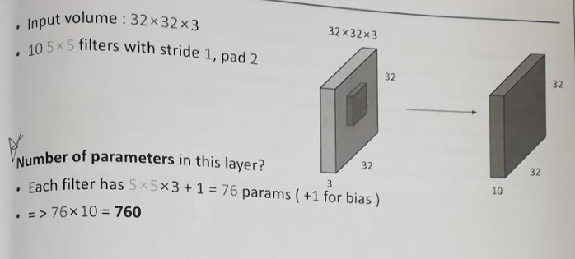
컨볼루션 레이어의 학습 파라미터 수 : (입력채널수 X 필터폭 X 필터높이 + 1) x 출력채널수

